Slide 1
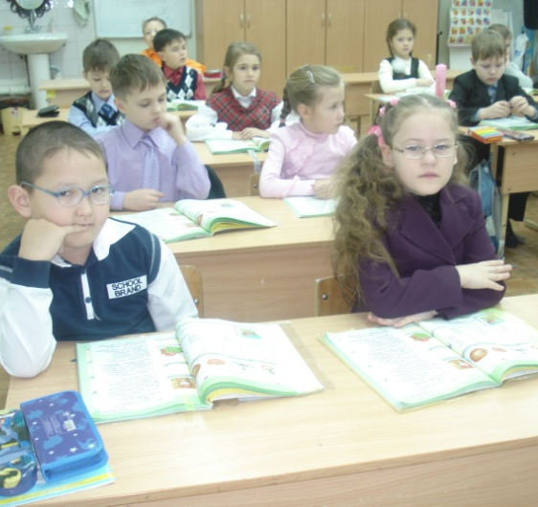
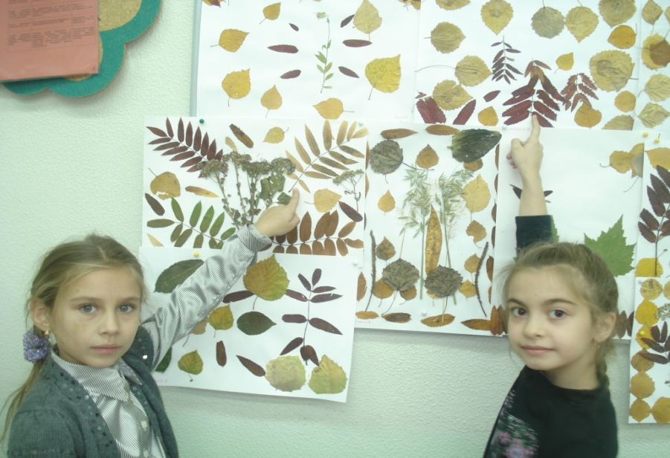
Подготовка школы
к введению ФГОС
начального общего образования
Муниципальный совет
23.11.11г.

Slide 3
Федеральные государственные образовательные стандарты включают требования к:
структуре основных образовательных программ, включающие требования к соотношению (объемам) составляющих основной образовательной программы, а также к соотношению обязательной части основной образовательной программы и части, которая формируется участниками образовательного процесса;
условиям реализации основных образовательных программ;
результатам освоения основных образовательных программ.
Статья 7
Notes:
Под профильным обучением понимают систему специализированной подготовки старшеклассников, ориентированной на индивидуализацию обучения и социализацию обучающихся (см. Концепцию). Таким образом, смысл введения профильного обучения видится в том, чтобы помочь выпускникам уже в школе заложить основы своей будущей профессиональной карьеры. Задача эта не нова, она в том или ином объеме, так или иначе, решалась в школе уже много лет. Поэтому основным для понимания особенностей сегодняшней постановки проблемы является, прежде всего, особенности целевых установок, набор средств для их достижения и особенности условий протекания этого процесса сегодня.
С появлением базисного плана, когда школе волей-неволей приходилось «достраивать систему обучения, прежде всего, на старшей ступени (в началке и в основной школе было гораздо больше заданности), школы фактически перешли на профильное обучения. Специфика настоящего этапа состоит, во-первых, в масштабах такого перехода – к 2008-2010 это предлагается сделать каждой школе; во-вторых – в ужесточении организационных и методологических рамок (упорядочивание отношений «школа-вуз», введение ЕГЭ, ограниченные целевые установки, более жесткие требования к набору и объему предметов и т.д.).
Какие же проблемы наиболее остро стоят сегодня перед профильным обучением?

Slide 4
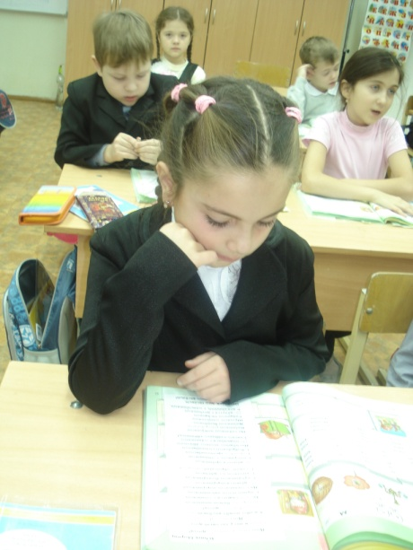
Системно- деятельностный подход к образованию
Это подразумевает как специальную организацию учебного процесса – организацию учебной деятельности, учебного материала, учебной среды, – так и целенаправленное планирование итоговых, тематических или текущих результатов обучения.

Slide 5
Планируемые результаты:
три основные группы результатов
Планируемые результаты:
три основные группы результатов
ЛИЧНОСТНЫЕ
МЕТАПРЕДМЕТНЫЕ
ПРЕДМЕТНЫЕ
Самоопределение:
внутренняя позиция школьника;
самоиндификация;
самоуважение и самооценка
Регулятивные:
управление своей деятельностью;
контроль и коррекция;
инициативность и самостоятельность
Основы системы
научных знаний
РЯ
ЛЧт
Опыт «предметной» деятельности по получению,
преобразованию
и применению
нового знания
Смыслообразование:
мотивация (учебная, социальная);
границы собственного
знания и «незнания»
Коммуникативные:
речевая деятельность;
навыки сотрудничества
ИЯ
Мат
ОМ
Морально-этическая
ориентация:
ориентация на выполнение
моральных норм;
способность к решению моральных
проблем на основе децентрации;
оценка своих поступков
Познавательные:
работа с информацией;
работа с учебными моделями;
использование знако-символических
средств, общих схем решения;
выполнение логических операций
сравнения, анализа, обобщения,
классификации, установления
аналогий, подведения под понятие
Муз
ИЗО
Предметные и метапредметные действия с учебным материалом
Тех
Физ

Slide 6
Как обеспечить новое качество образования, адекватное современным запросам личности, общества и государства?

Slide 7
Направления деятельности:
Создание нормативного обеспечения введения федерального государственного образовательного стандарта начального общего образования
Создание финансово-экономического обеспечения введения федерального государственного образовательного стандарта начального общего образования
Создание организационного обеспечения введения федерального государственного образовательного стандарта начального общего образования
Создание кадрового обеспечения введения федерального государственного образовательного стандарта начального общего образования
Создание информационного обеспечения введения федерального государственного образовательного стандарта начального общего образования
Создание материально- технического обеспечения введения федерального государственного образовательного стандарта начального общего образования

Slide 8
Создание нормативного обеспечения введения федерального государственного образовательного стандарта начального общего образования
-Внесение изменений в Устав ОУ
-Приведение в соответствие с требованиями ФГОС и новыми тарифно-квалификационными характеристиками должностных инструкций работников ОУ: заместителя директора, учителя, педагога-психолога, педагога дополнительного образования
- Приведение в соответствие с требованиями ФГОС договора с родителями о предоставлении общего образования муниципальным общеобразовательным учреждением на основании письма Дои МП ХМАО – Югры от 24.05.2011 №16-и
-Заключение договоров с родителями (законными представителями) по состоянию на 01.09.2011г.
-Разработка основной образовательной программы (ООП) начального общего образования в соответствии с ФГОС
-Определения списка учебников и учебных пособий, используемых в образовательном процессе, в соответствии с ФГОС начального общего образования.
-Формирование заказа на учебники и учебные пособия .
Разработка программы по внеурочной деятельности.
Протокол заседания управляющего совета от 06.04.2011г.№3
Документы размещаются на сайте школы. Адрес страницы школьного сайта:www. pokachi1. school.ru

Slide 9
Финансово-экономическое обеспечение введения ФГОС
Финансовые условия должны обеспечивать:
•Возможность исполнения требований Стандарта;
•Обеспечивать реализацию обязательной части учебного плана;
•Отражать структуру и объем расходов.
Это разработка нормативных оснований финансово-экономического обеспечения введения ФГОС начальной школы:
-Формирование локальных актов, регламентирующих внесение стимулирующих надбавок и доплат, порядка и размеров премирования в соответствии с НСОТ

Slide 10
Создание организационного обеспечения введения федерального государственного образовательного стандарта начального общего образования
Создание рабочей группы по разработке структурных компонентов ООП.
-Организация профессионального общения педагогов по вопросам введения ФГОС начальной школы -Рабочие программы учебных предметов.
-Организация мониторинга качества условий введения ФГОС.
-Анализ условий введения ФГОС на уровне ОУ (карта самоанализа) .
-Разработка в образовательных учреждениях основной образовательной программы (ООП) начального общего образования в соответствии с ФГОС.
-Приведение в соответствие структуры основной образовательной программы (ООП) начального общего образования образовательного учреждения с требованиями ФГОС
-Учет оптимальной нагрузки учащихся общеобразовательных учреждений
-Использование новых педагогических и информационных технологий для обеспечения обучения в соответствии с ФГОС детей с особыми потребностями (инвалидов)
-Формирование системы оценивания образовательных достижений учащихся в соответствии с ФГОС
-Определение модели организации образовательного процесса, обеспечивающей интеграцию аудиторной и внеурочной деятельности обучающихся:
-Разработка инструментария для изучения образовательных потребностей и интересов обучающихся I ступени общего образования и запросов родителей по использованию часов вариативной части учебного плана, включая внеурочную деятельность. (Анкета для родителей в Школе будущего первоклассника.)
-Проведение анкетирования по изучению образовательных потребностей и интересов обучающихся, запросов родителей по использованию часов вариативной части учебного плана:

Slide 11
Соответствие кадрового обеспечения требованиям ФГОС
-Повышение квалификации всех учителей начальной школы и руководителей ОУ по вопросам введения ФГОС начального общего образования.
-Составление плана-графика повышения квалификации педагогических и руководящих работников по вопросам введения ФГОС.
-Осуществление повышения квалификации всех педагогов начальной школы.
-Корректировка в соответствии с новыми тарифно-квалификационными характеристиками должностных обязанностей, обеспечивающих реализацию ФГОС.
-Планирование методической работы, обеспечивающей сопровождение введения ФГОС .
-Разработка плана методической работы, обеспечивающей сопровождение введения ФГОС.
-Осуществление распространения опыта работы педагогов по введению ФГОС.

Slide 12
Информационное обеспечение введения ФГОС
•на уровне образовательного учреждения;
• на уровне родителей( законных представителей);
• на уровне обучающихся и воспитанников .
-Создание информационных сменных стендов «Вы спрашивали о ФГОС» для родителей и общественности о подготовке к введению и порядке перехода на новые стандарты : апрель-май, октябрь-ноябрь.
-Информационные собрания для родителей будущих первоклассников
-Разработан план работы с родителями по внедрению ФГОС на период с 01.2011г. по 05.2012г.
-Информирование родительской общественности о ходе подготовки ФГОС через создание специальной странички на Сайте ОУ
-Взаимодействие по обмену информацией организации внеучебной деятельности в ходе реализации ФГОС с социальными партнерами школы.

Slide 13
Материально-техническое обеспечение в соответствии с ФГОС
Должно обеспечивать:
•Возможность достижения обучающимися требований
к результатам освоения программ;
• Соблюдение санитарно-гигиенических норм и условий;
• Возможность доступа к объектам инфраструктуры.
-Инвентаризация материально-технических условий для реализации Стандарта на предмет выявления их соответствия требованиям ФГОС
- Анализ ресурсного обеспечения образовательной деятельности младших школьников
Подготовка заявок ОУ на необходимое материально-техническое обеспечение введения ФГОС в соответствии с новыми СанПиН 2.4.2. 10 (Постановление Главного государственного санитарного врача РФ от 29 декабря 2010 года № 189),через формирование сметной бюджетной документации на 2011-2012 гг

Slide 14
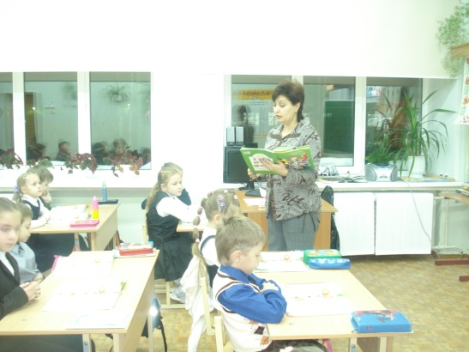
Современному ученику –
современное
техническое оснащение школ,
качественные учебные пособия, высококвалифицированные кадры.

